Slide 1
Эффективные формы работы по реализации задач по формированию ОБЖ у дошкольников
Выполнила воспитатель
Борзова Вера Николаевна
соответствие занимаемой должности
г.Ульяновск 2022г

Slide 3
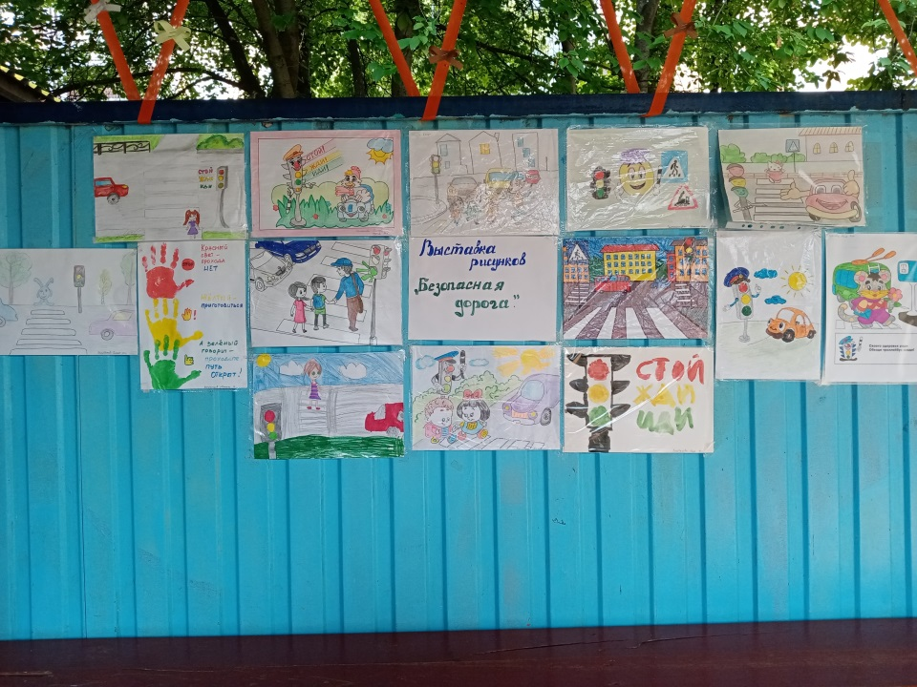
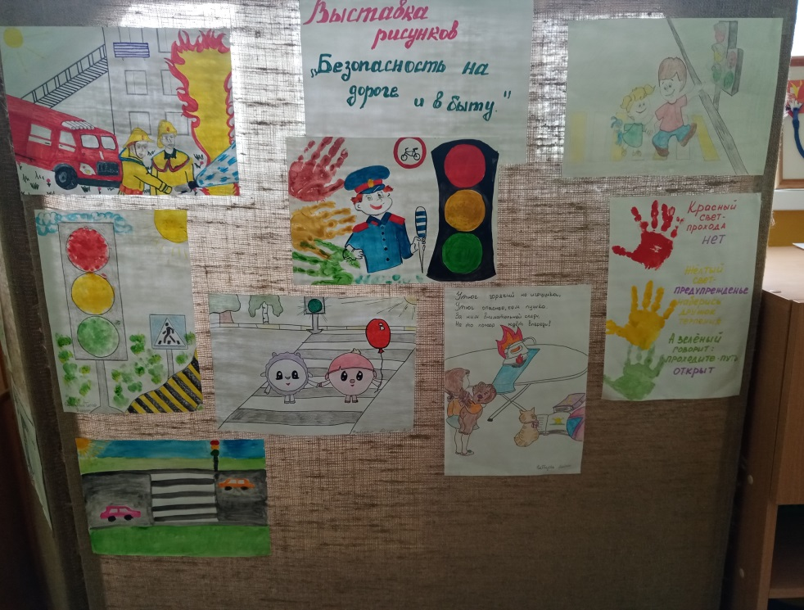
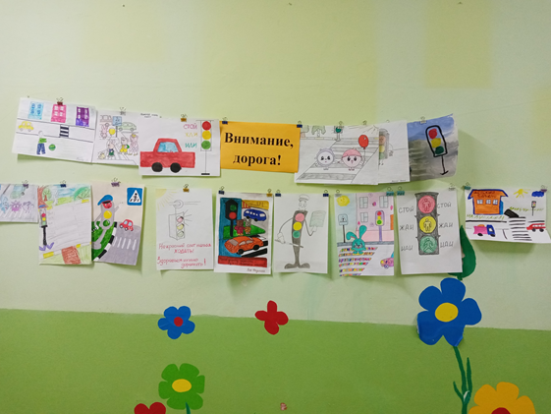
Выставка рисунков.

Slide 4
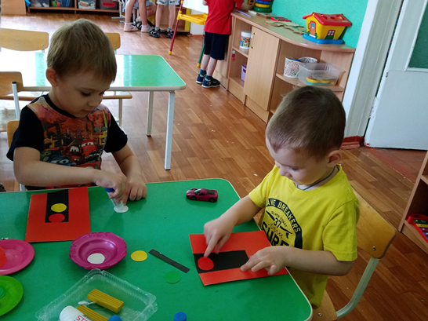
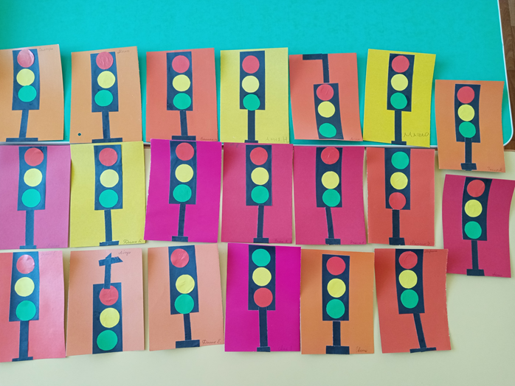
Аппликация «Светофор»

Slide 5
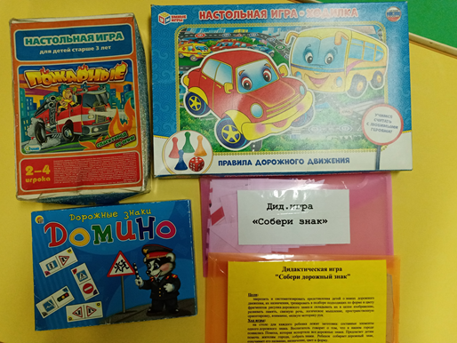
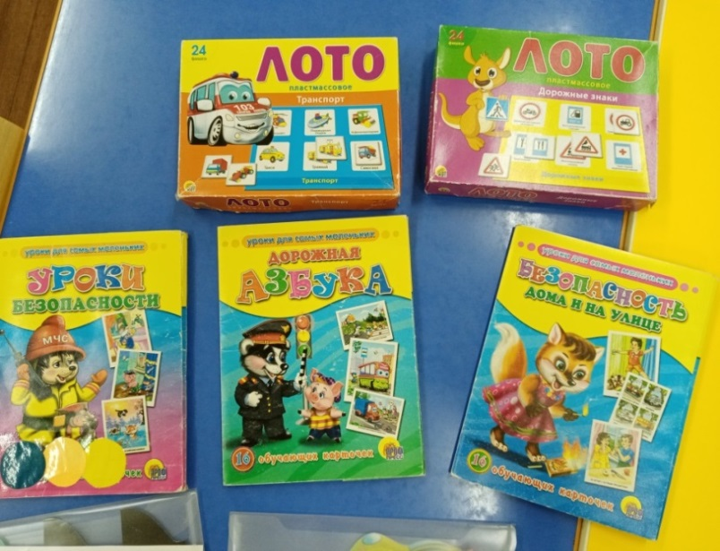
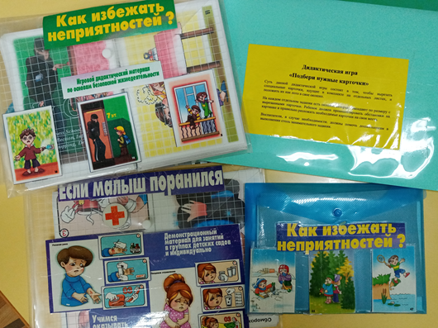
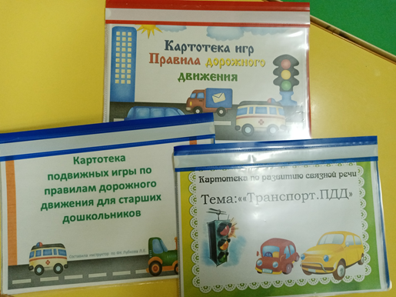
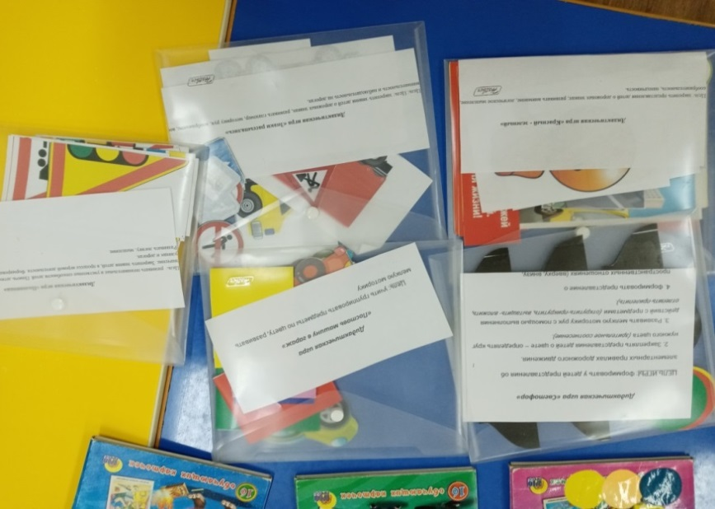
Дидактические игры.
Цель: закрепление представлений и способов безопасного поведения в опасных ситуациях в быту, на улице, в природе.

Slide 6
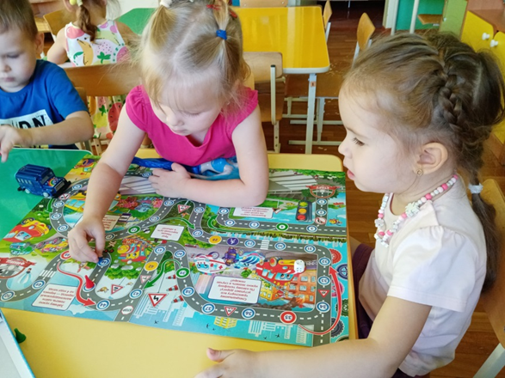
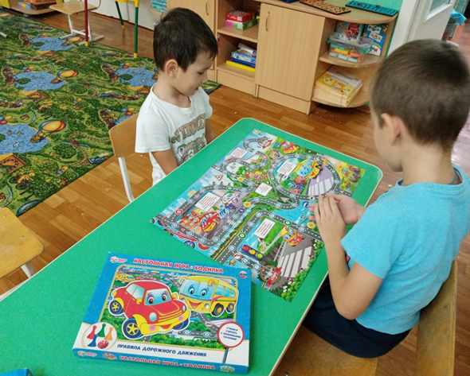
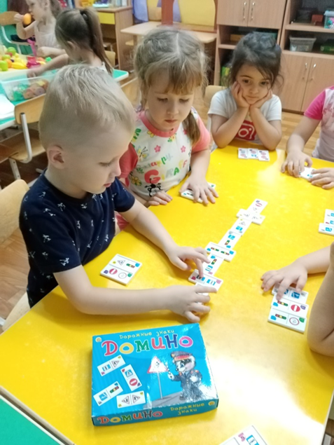
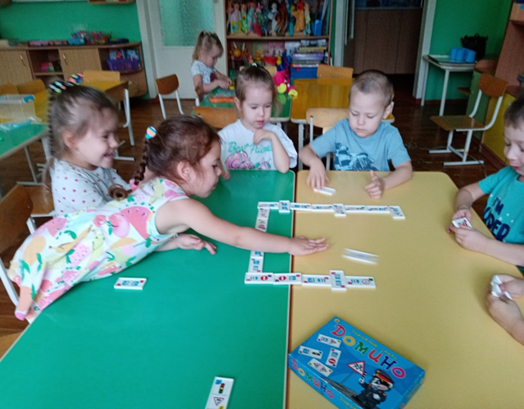
Дидактические игры.

Slide 7
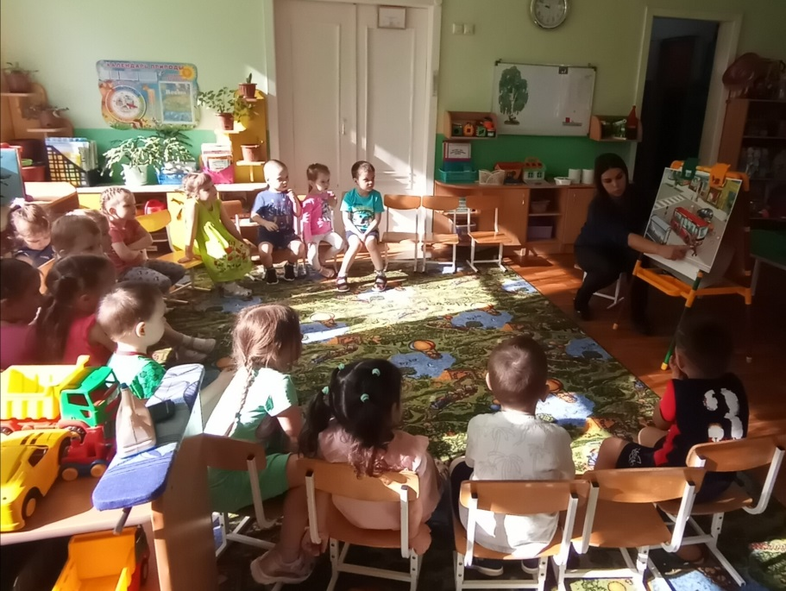
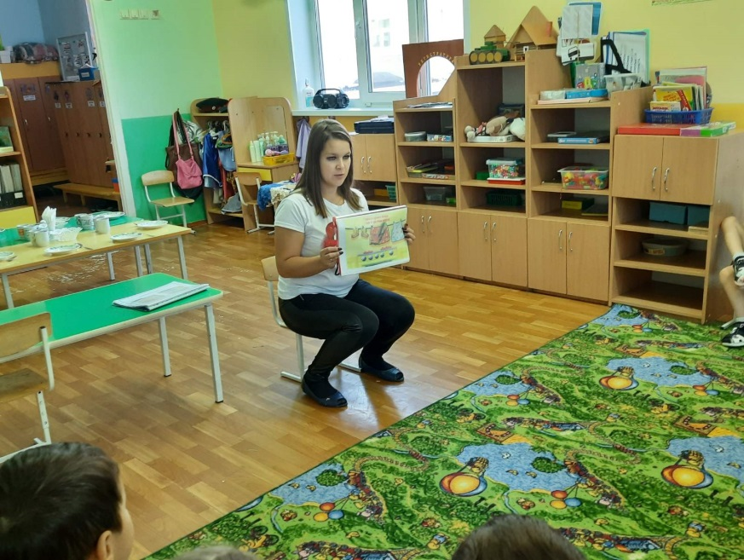
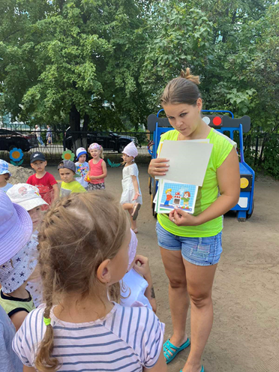
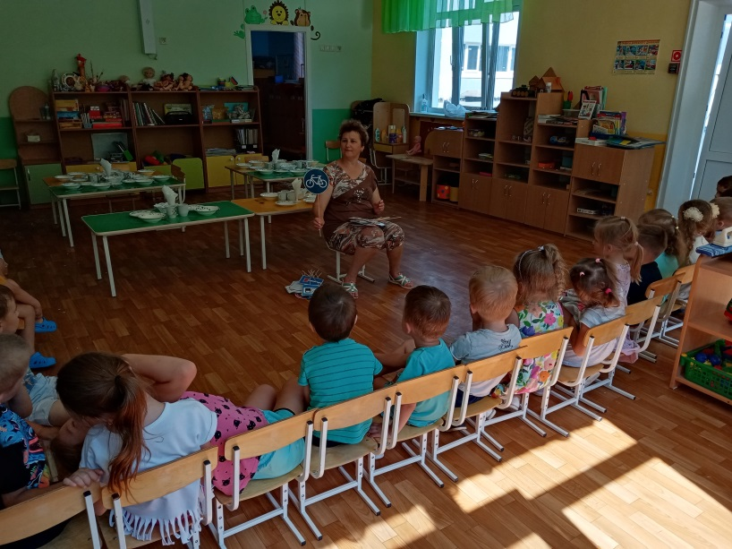
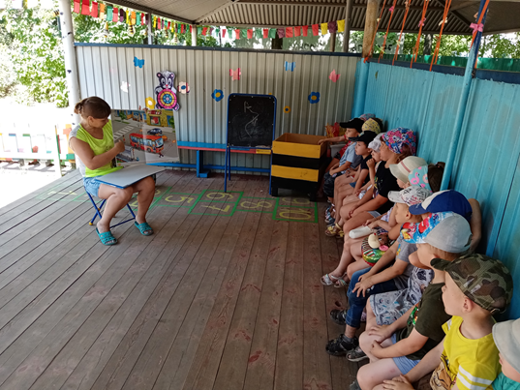
Беседы.

Slide 8
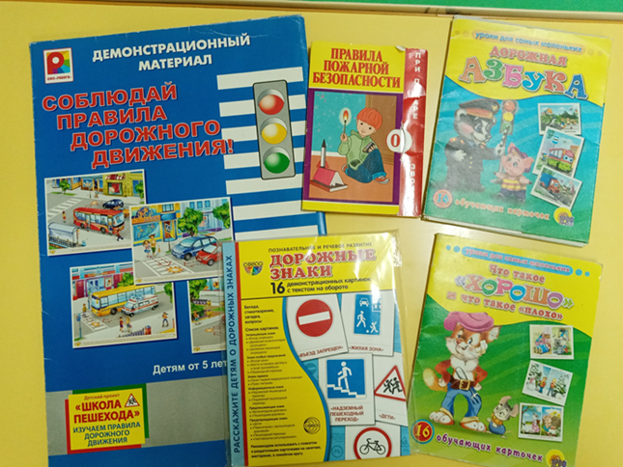
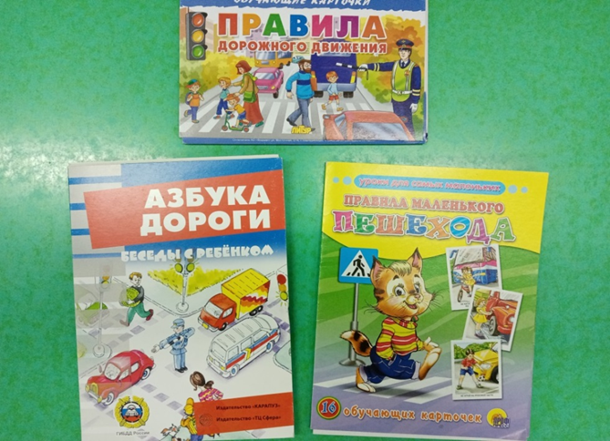
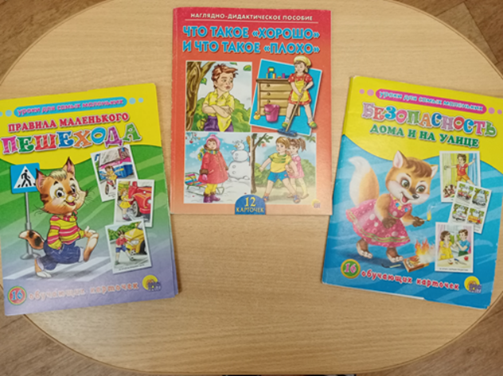
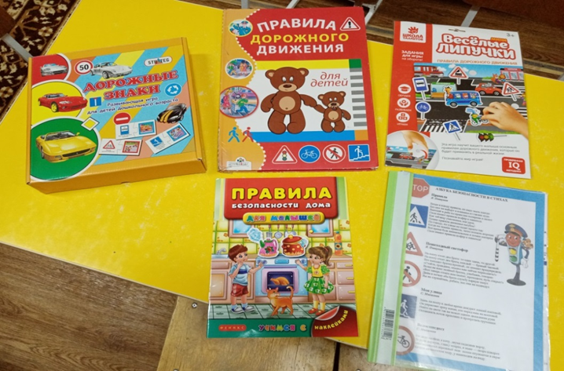
Демонстрационный материал.

Slide 9
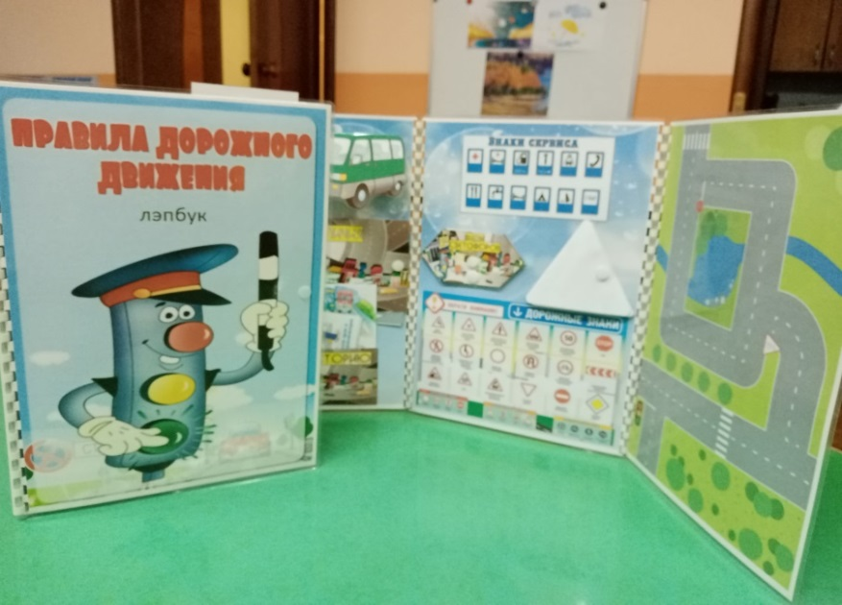
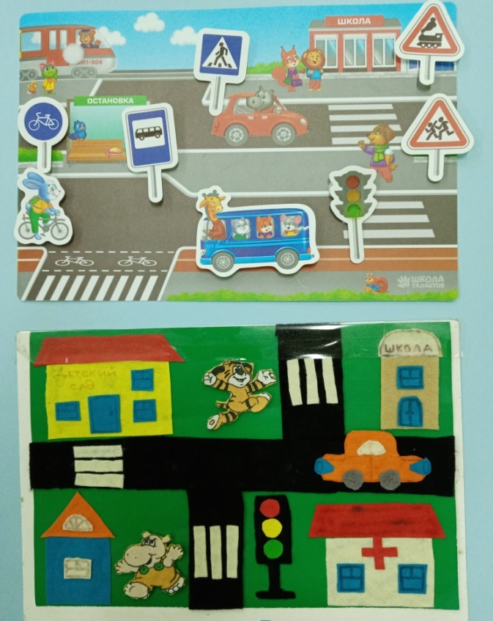
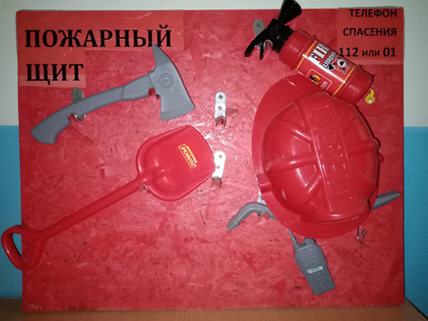
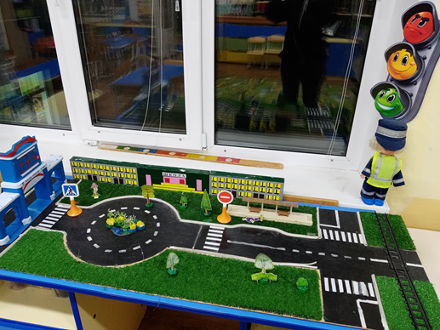
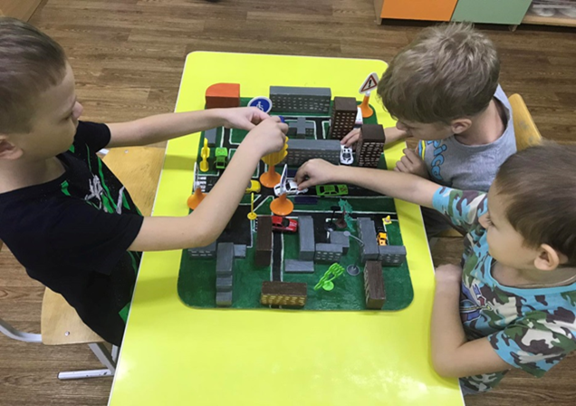
Использование макета, лэпбука.

Slide 10
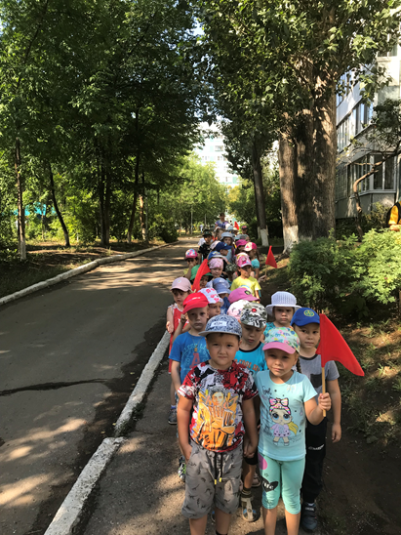
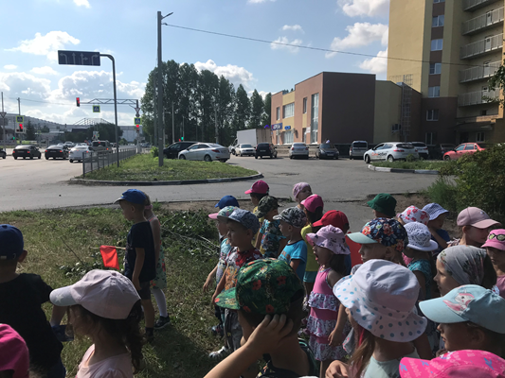
Экскурсии

Slide 11
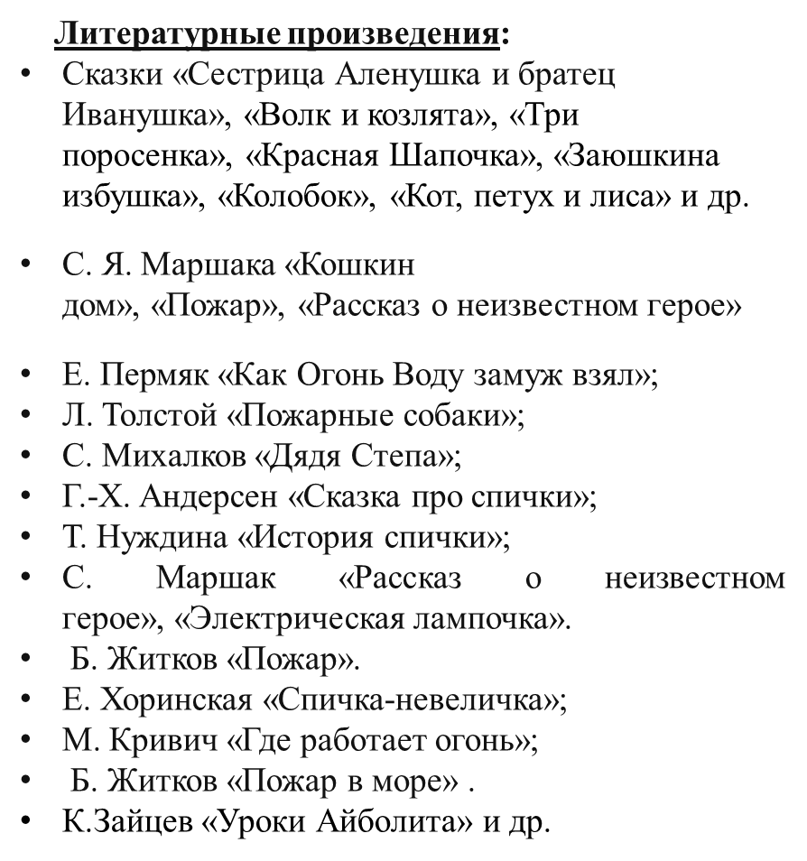
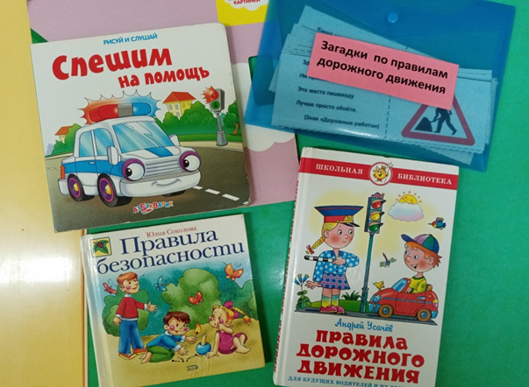
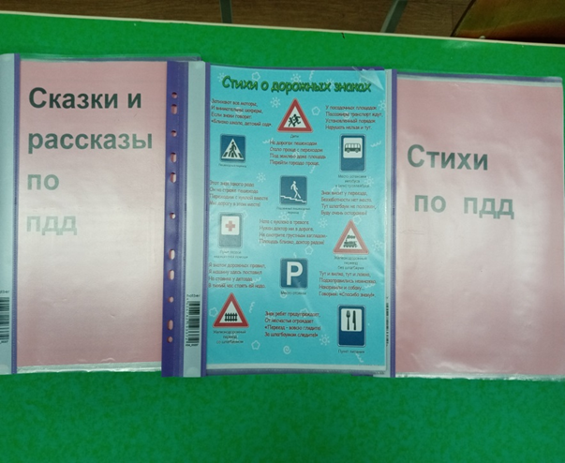
Чтение художественной литературы.

Slide 12
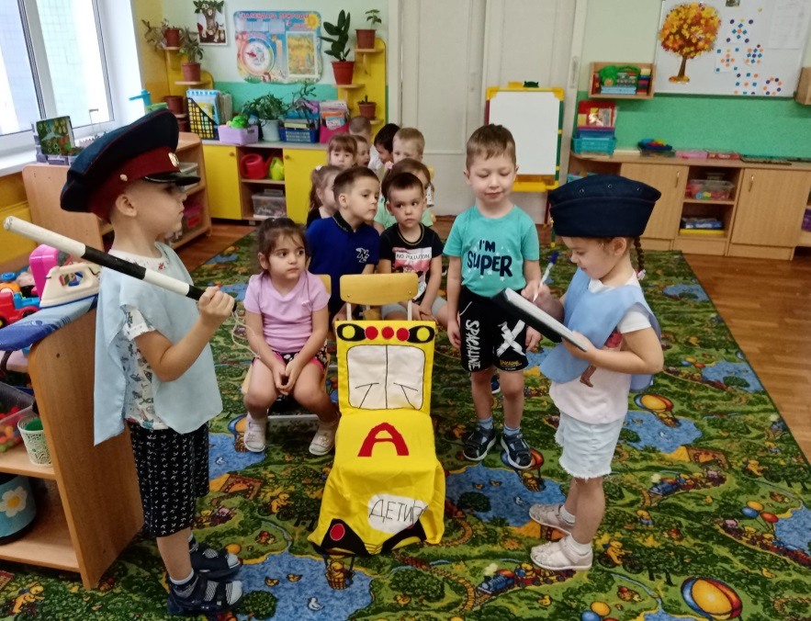
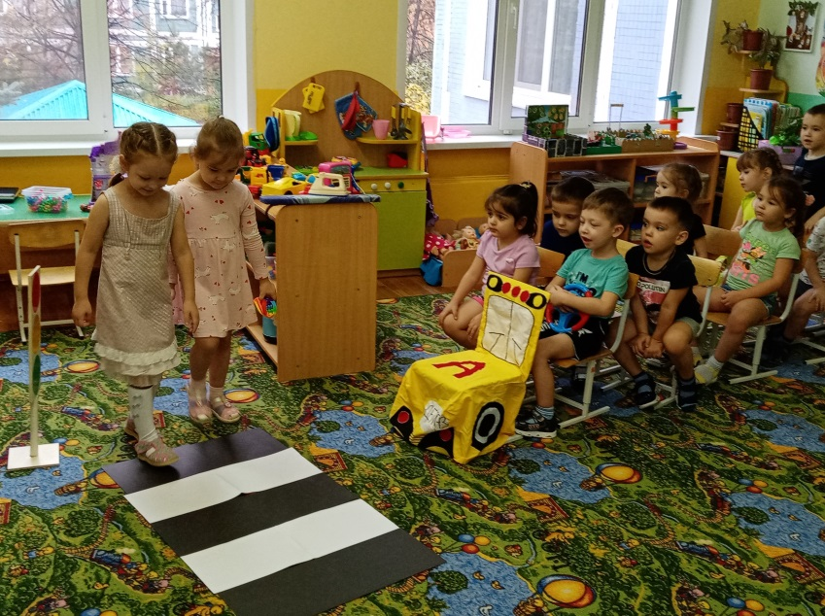
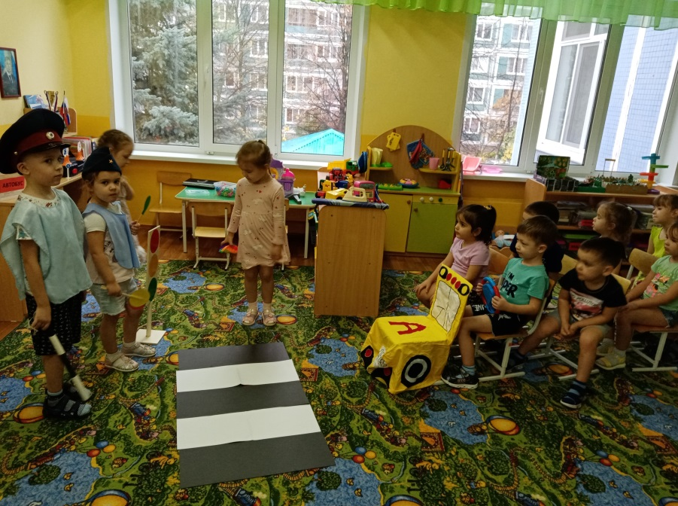
Сюжетно-ролевые игры.

Slide 13
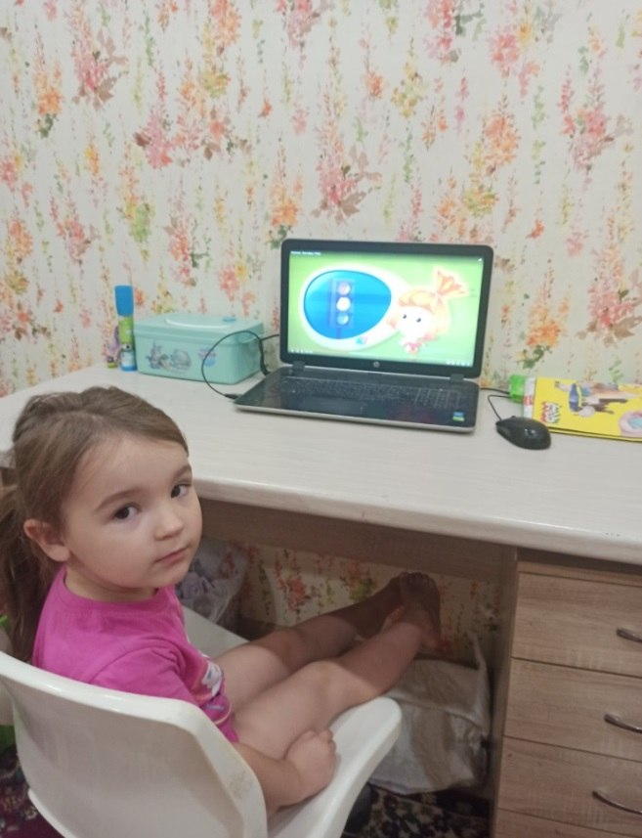
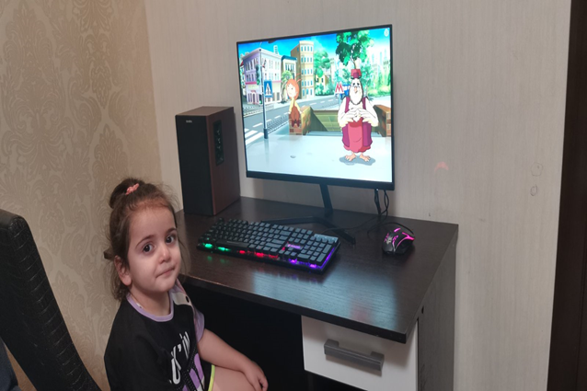
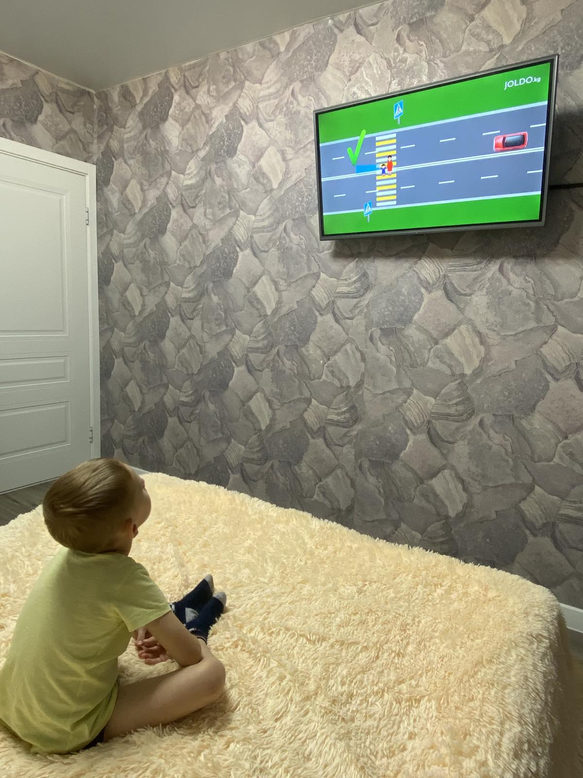
Просмотр мультфильмов
Обучающие мультфильмы для детей :
«Формирование основ безопасного поведения»
Обучающие мультфильмы для детей «Уроки тетушки Совы» .
Уроки осторожности - научно-познавательный мультсериал «Фиксики».
Цикл познавательных мультфильмов «Азбука безопасности со Смешариками».
«Азбука безопасности, этикет и хорошие манеры»
Учебные мультфильмы: «Пешеходный переход», «Что такое светофор» , «Правила дорожного движения для детей».
«Аркадий Паровозов: спешит на помощь» - это анимационный учебник по ОБЖ для самых маленьких и другие.

Slide 14
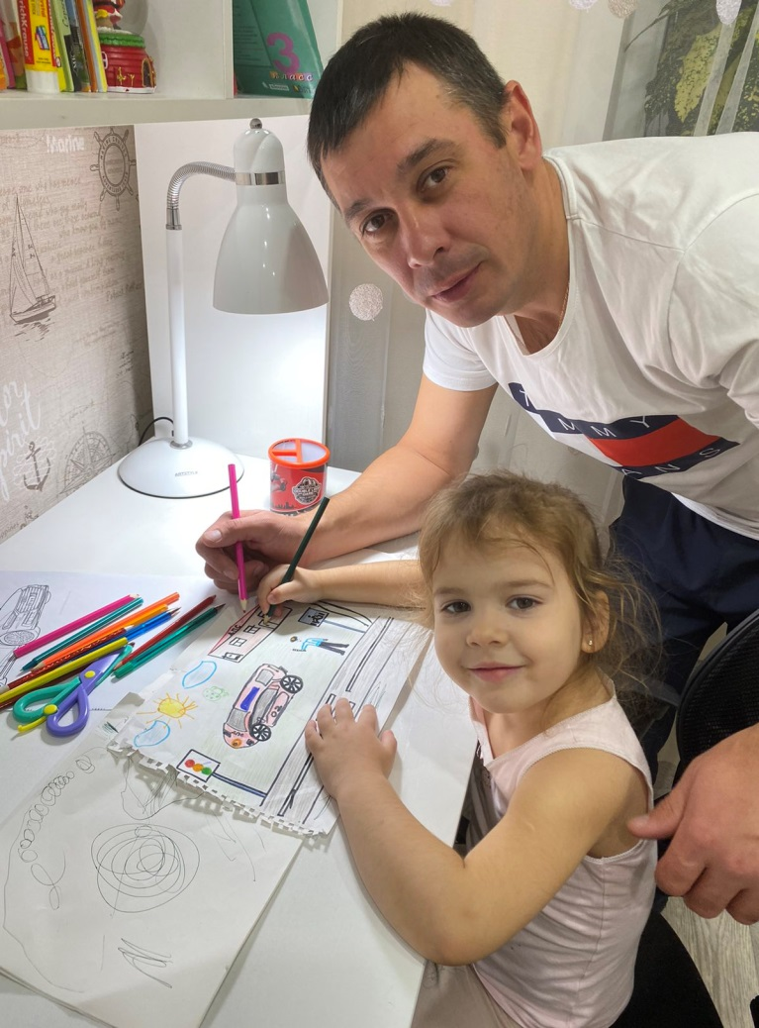
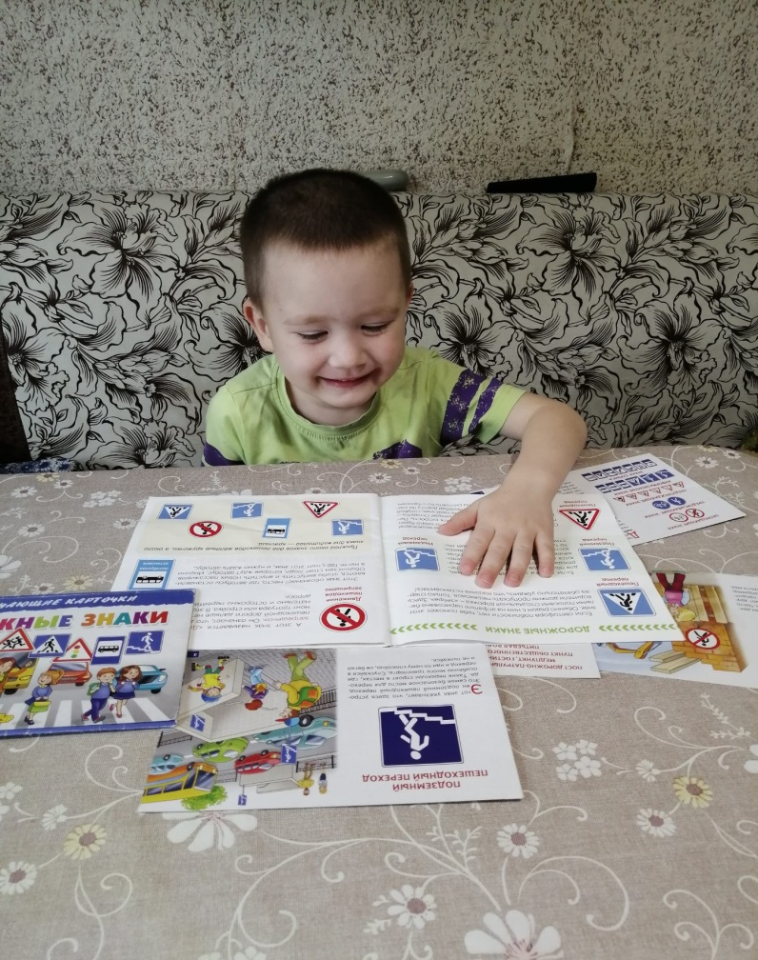
Рисование рисунков
Просмотр художественной литературы

Slide 15
"Самое дорогое у человека -это жизнь".
Николай Алексеевич Островский

Slide 16
Спасибо за внимание!

